Slide 1
TRƯỜNG TIỂU HỌC HOÀ NGHĨA
Tự nhiên và xã hội
Cơ quan tiêu hóa
Giáo viên: Vũ Giang Huyên – Lớp 3A

Slide 2
TỰ NHIÊN VÀ XÃ HỘI
BÀI 18: CƠ QUAN TIÊU HÓA
(TIẾT 2)

Slide 3
KHỞI ĐỘNG

Slide 4


Slide 5
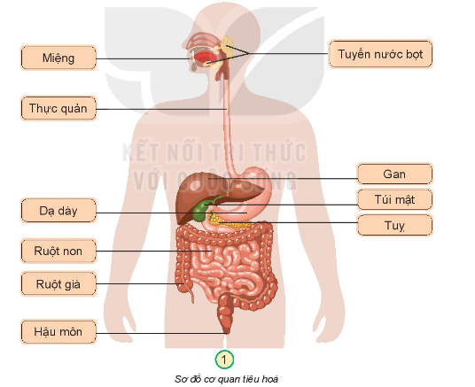
3
Tự nhiên và xã hội
Bài 18. Cơ quan tiêu hóa ( Tiết 2).
1. Chỉ đường đi của thức ăn trên sơ đồ dưới đây
* Quá trình tiêu hóa diễn ra từ miệng đến tuyến nước bọt, thực quản, dạ dày gan, túi mật, tụy, ruột non, ruột già và đến hậu môn.

Slide 6
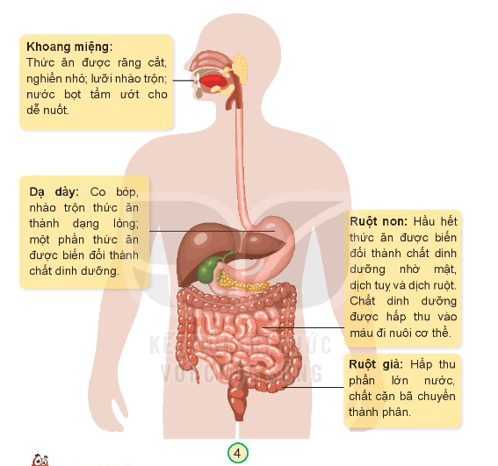
Tự nhiên và xã hội
Bài 18. Cơ quan tiêu hóa ( Tiết 2).
2. Hãy trình bày chức năng các bộ phận của cơ quan tiêu hóa thông qua sơ đồ tiêu hóa thức ăn.

Slide 7


Slide 8

Trò chơi
“Đó là bộ phận nào?”

Slide 9
Luật chơi:
Mỗi bạn được phân vai nói về chức năng từng bộ phận của cơ quan tiêu hóa, các bạn khác thi trả lời bộ phận đó là gì, ai trả lời nhanh, đúng được khen thưởng.

Slide 10


Bộ phận nào nhào trộn thức ăn thành dạng lỏng?
Đó là dạ dày

Slide 11


Slide 12
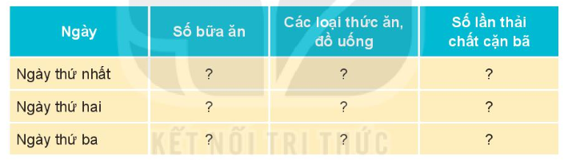

1. Nhớ lại việc ăn, uống và thải bã của từng em trong 3 ngày gần đây nhất và hoàn thành bảng gợi ý dưới đây.

Slide 13


Slide 14

Các bạn khác
Lắng nghe – góp ý - bổ sung

